Slide 1
IMPLEMENTASI PROGRAM ELECTRONIC TRAFFIC LAW ENFORCEMENT (ETLE) DALAM MENINGKATKAN KETERTIBAN BERKENDARA DI POLRESTA KABUPATEN SIDOARJO
Oleh:
Salsabilla Febrianti Efendi (212020100005)
Dr. Isnaini Rodiyah, M.Si.
Progam Studi Administrasi Publik
Universitas Muhammadiyah Sidoarjo
Oktober, 2025

Slide 2
Pendahuluan
Polresta Sidoarjo mulai mengoperasikan sistem ETLE (Electronic Traffic Law Enforcement) pada Februari 2022. Di wilayah hukumnya, tiga pelanggaran utama yang terekam kamera ETLE meliputi tidak memakai helm (baik pengemudi maupun penumpang), menerobos lampu merah, kemudian berkendara bertiga di atas sepeda motor. Pelanggaran lain juga tercatat, meskipun cakupan kamera ETLE terbatas sehingga tidak semua pelanggaran terekam.
Kepolisian Negara Republik Indonesia telah menetapkan sejumlah aturan guna mendukung pelaksanaan program Tilang Elektronik (E-Tilang). Aturan tersebut mencakup Undang-Undang Nomor 22 Tahun 2009 tentang Lalu Lintas dan Angkutan Jalan serta Peraturan Pemerintah Nomor 80 Tahun 2012 mengenai prosedur pemeriksaan kendaraan di jalan serta penegakan hukum pelanggaran lalu lintas. Tujuan utama E-Tilang ialah meningkatkan kesadaran disiplin berlalu lintas kemudian menertibkan masyarakat. Program ini diarahkan untuk menciptakan keamanan jalan dengan menekan angka pelanggaran. Pada 16 Desember 2016, POLRI secara resmi meluncurkan kebijakan E-Tilang.
Polresta Sidoarjo menjalankan lima tahap prosedur dalam menganalisis indikator E-Tilang: pertama, menangkap gambar pelanggar lalu lintas; kedua, mengkaji gambar tersebut; ketiga, memverifikasi hasil; keempat, memeriksa data melalui situs http://etle-pmj.info/id/check-data; kemudian terakhir, menerbitkan sanksi tilang elektronik. Meski pada 2018 sudah terdapat 262 kabupaten/kota di Indonesia yang menyepakati protokol E-Tilang, baru pada Februari 2022 Polresta Sidoarjo mulai mengimplementasikannya.
Tujuan penelitian ini untuk menganalisis bagaimana implementasi penegakan hukum, untuk menilai sejauh mana penegakan hukum terhadap tindak pidana ringan pelanggaran lalu lintas di kabupaten Sidoarjo telah efektif dilaksanakan. Hal ini melibatkan evaluasi terhadap kepatuhan masyarakat terhadap aturan lalu lintas tingkat penindakan terhadap pelanggaran dan tingkat efisiensi sistem penegakan hukum yang ada. Penelitian ini penting untuk meningkatkan kesadaran hukum, mengembangkan inovasi , menganalisis implementasi pelaksanaan hukum dan mencapai tujuan undang-undang terkait lalu lintas dan transportasi

Slide 3
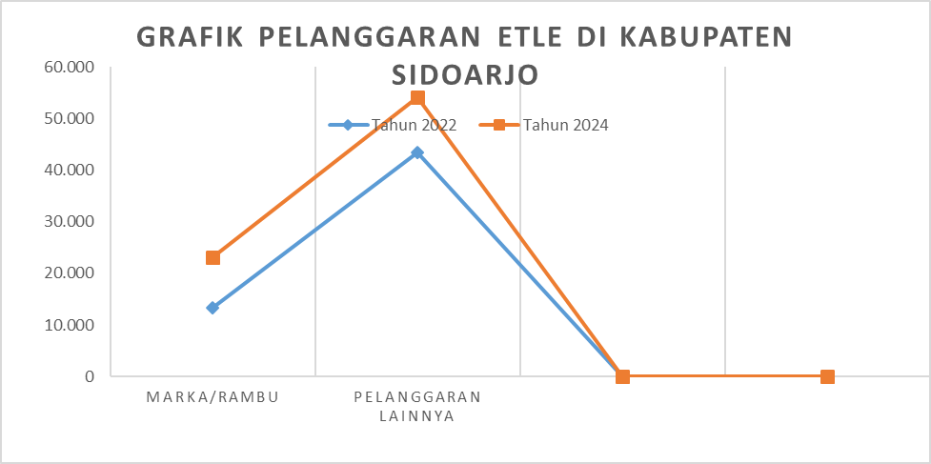
Data Empiris

Slide 4
Penelitian Terdahulu
B. Adi Prayogo, “Analisis Terhadap Indikator Pelanggaran Dalam Sistem Tilang Elektronik Wilayah Hukum Polresta Sidoarjo Analysis Of Violation Indicators In The Sidoarjo Polresta Polresta Electronic System,” 2023.
Indri Cahyani, “Yayasan Lembaga Pendidikan Islam Riau Universitas Islam Riau Fakultas Ilmu Sosial Dan Politik Implementasi Kebijakan Program Elektronik Tilang Kepolisian Republik Indonesia (Studi Di Satuan Polisi Lalu Lintas Polresta Pekanbaru),” 2021.
D. A. Sindiana And I. Rodiyah, “Implementation Of A Website Based Village Information System In The Dukuhsari Village Government Jabon Distric [Implementasi Sistem Informasi Desa Berbasis Website Pada Pemerintah Desa Dukuhsari Kecamatan Jabon],” 2023.
Memiliki hasil kendala dalam sistem E-Tilang meliputi ruas jalan yang tidak memadai, serta kurangnya pengawasan petugas, kepadatan kendaraan, serta prosedur penyelesaian pelanggaran yang panjang dan kurang dipahami masyarakat
Memiliki hasil terdapat hambatan berupa kurangnya pemahaman masyarakat dan masih adanya resistensi terhadap perubahan system manual ke elektronik.
Memiliki hasil penggunaan teknologi berbasis website meningkatkan komunikasi antara pemerintah dan masyarakat.

Slide 5
Teori
Teori Implementasi George C. Edwards III untuk menelaah kebijakan pelaksanaan program Penegakan Hukum Lalu Lintas Elektronik (ETLE) di Kepolisian Daerah Sidoarjo. Teori ini mengemukakan empat faktor utama-komunikasi, sumber daya, disposisi, kemudian struktur birokrasi-yang memengaruhi efektivitas kebijakan. Pendekatan ini memungkinkan riset menganalisis dampak tiap variabel terhadap keberhasilan sekaligus mengidentifikasi kendala pelaksanaan.

Slide 6
Metode
Jenis Penelitian: Penelitian kualitatif dengan metode deskriptif
Fokus Penelitian: Penelitian ini berfokus Pada Implementasi Program Electronic Traffic Law Enforcement (Etle) Dalam Meningkatkan Ketertiban Berkendara Di Polresta Kabupaten Sidoarjo
Indikator Implementasi yang digunakan menurut George C. Edwards III : komunikasi, sumber daya, disposisi, struktur birokrasi
Sumber Data: Data Primer dan Data Sekunder
Teknik Pengumpulan Data: Observasi, Wawancara, Dokumentasi
Teknik Penentuan Informan: Teknik Purposive Sampling, meliputi Kepala Satuan Polisi Lalu Lintas Polresta Sidoarjo dan Masyarakat yang pernah menerima E-Tilang
Teknik Analisis Data: Pengumpulan data, reduksi data, penyajian data, dan penarikan kesimpulan atau verifikasi

Slide 7
Pembahasan
Komunikasi
indikator komunikasi pada layanan e-tilang Polresta Sidoarjo menunjukkan bahwa melakukan Komunikasi dalam kejelasan serta transmisi dengan baik di mana kejelasan pesan yang disampaikan terjaga secara konsisten sehingga tidak menimbulkan kebingungan bagi penerima informasi. Transmisi pesan juga berlangsung lancar dan tepat waktu, memastikan semua pihak menerima informasi yang diperlukan secara akurat dan efektif. Namun, konsistensi dalam komunikasi perlu mendapat perhatian lebih, karena kontinuitas dan keseragaman penyampaian informasi masih belum maksimal dan memerlukan perbaikan agar implementasi e-tilang dapat berjalan secara optimal dan berkelanjutan.

Slide 8
Pembahasan
b. Sumber Daya
mengenai indikator sumber daya menunjukkan bahwa tujuan belum tercapai. Di departemen sumber daya manusia, hanya ada dua operator pemantauan CCTV yang tersedia. Sarana dan prasarana pendukung pelaksanaan Electronic Traffic Law Enforcement (ETLE) di Polresta Sidoarjo belum sepenuhnya memadai dikarenakan sering terjadi gangguan pada jaringan internet yang digunakan. Jaringan ETLE pernah mengalami gangguan serius akibat sambaran petir, sehingga operasional sistem tilang elektronik sempat terhenti dan layanan tidak berjalan maksimal [16]. Kondisi jaringan yang tidak stabil ini menyebabkan sinyal kamera CCTV terkadang terputus, sehingga data pelanggaran yang terekam berisiko hilang atau terhambat proses pengiriman bukti pelanggaran. Oleh karena itu, perbaikan dan perawatan jaringan menjadi hal penting agar sistem ETLE dapat berfungsi optimal dan memberikan pelayanan yang efektif bagi penegakan hukum lalu lintas di wilayah Sidoarjo.

Slide 9
Pembahasan
c. Disposisi
hasil indikator disposisi studi ini sesuai dengan yang didefinisikan oleh Edward III Hasil penelitian menunjukkan bahwa disposisi petugas dalam pelaksanaan Electronic Traffic Law Enforcement (ETLE) berjalan dengan baik. Petugas satlantas Polresta Sidoarjo memiliki kemauan dan motivasi tinggi untuk menjalankan sistem tilang elektronik ini sebagai upaya untuk meningkatkan ketertiban dan transparansi penegakan hukum lalu lintas. Disposisi positif ini tercermin dari dukungan yang diberikan oleh petugas dalam mengoperasikan perangkat ETLE serta komitmen mereka dalam sosialisasi dan pelaksanaan prosedur yang tepat. Kondisi tersebut menjadi faktor utama yang menunjang keberhasilan implementasi ETLE meskipun masih terdapat beberapa kendala teknis dan adaptasi dari masyarakaSikap positif di antara mereka yang melaksanakan kebijakan sangat penting untuk keberhasilannya, jika tidak, proses implementasi dapat menghadapi tantangan besar.

Slide 10
Pembahasan
d. Struktur Birokrasi
Hasil penelitian menunjukkan bahwa struktur birokrasi di Polresta Sidoarjo berjalan dengan baik dalam mendukung pelaksanaan Standar Operasional Prosedur (SOP). Struktur organisasi yang sistematis dan terorganisir memastikan bahwa tugas dan tanggung jawab pelaksanaan SOP terdistribusi secara jelas pada tiap unit kerja. Hal ini memudahkan koordinasi dan pengawasan dalam penerapan prosedur sehingga proses kerja berjalan efisien dan sesuai dengan ketentuan.

Slide 11
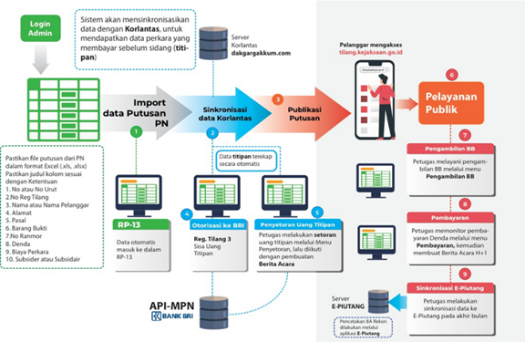
Pembahasan
Alur Proses Administrasi E – Tilang

Slide 12
Kesimpulan
Berdasarkan hasil penelitian yang telah dibagikan sebelumnya mengenai kebijakan Pelaksanaan Program ETLE di Kepolisian Daerah Sidoarjo, dapat ditarik beberapa kesimpulan. Terkait komunikasi, tim Kepolisian Daerah Sidoarjo, dalam pelaksanaan e-tilang Polresta Sidoarjo masih dalam tahapan peningkatan efektivitas, terutama kendala terdapat pada aspek konsistensi penyampaian informasi yang masih terdapat ruang untuk peningkatan kinerja, pada kejelasan yang disampaikan terjaga secara sehingga tidak menimbulkan kebingungan bagi penerima informasi. Transmisi pesan juga berlangsung lancar dan tepat waktu, memastikan semua pihak menerima informasi yang diperlukan secara akurat dan efektif.. Dari sisi sumber daya, menunjukkan bahwa tujuan belum sepenuhnya terealisasi terlihat dikarenakan sering terjadi gangguan pada jaringan internet yang digunakan sehingga dapat mengakibatkan trouble. Oleh karena itu, perbaikan dan perawatan jaringan menjadi hal penting agar sistem ETLE dapat berfungsi optimal dan memberikan pelayanan yang efektif bagi penegakan hukum lalu lintas di wilayah Sidoarjo. Terkait disposisi, petugas dalam pelaksanaan Electronic Traffic Law Enforcement (ETLE) berjalan dengan baik petugas satlantas Polresta Sidoarjo memiliki kemauan dan motivasi tinggi untuk menjalankan sistem tilang elektronik ini sebagai upaya untuk meningkatkan ketertiban dan transparansi penegakan hukum lalu lintas. Dari segi struktur birokrasi, dalam pelaksanaan e-tilang Polresta Sidoarjo berjalan dengan baik, terlihat dari penerapan SOP yang jelas dan terstandardisasi. Setiap tahapan prosedur dilaksanakan sesuai dengan aturan yang telah ditetapkan, sehingga proses administrasi dan koordinasi antar unit berjalan efektif dan terorganisir dengan rapi, mendukung kelancaran layanan e-tilang kepada masyarakat.

Slide 13
Referensi
[1] Indri Cahyani, “Yayasan Lembaga Pendidikan Islam Riau Universitas Islam Riau Fakultas Ilmu Sosial Dan Politik Implementasi Kebijakan Program Elektronik Tilang Kepolisian Republik Indonesia (Studi Di Satuan Polisi Lalu Lintas Polresta Pekanbaru),” 2021.
[2] “Undang-Undang Republik Indonesia Nomor 2 Tahun 2002 Tentang Kepolisian Negara Republik Indonesia Dengan Rahmat Tuhan Yang Maha Esa Presiden Republik Indonesia.”
[3] Ariel Fairuz Izzaaqli, “Studi Perbandingan Penerapan E-Tilang Terhadap,” 2024.
[4] “Uu Nomor 22 Tahun 2009”.
[5] Diky Putra Sansiri, “10.722 Kendaraan Ditilang Selama Operasi Patuh Semeru Di Sidoarjo, Ini Rincian Dan Wilayah Dengan Jumlah Pelanggaran Tertinggi,” Radarsidoarjo.Id.
[6] P. Daerah, B. Tengah, ) Turhindayani, And A. Halim, “Analisis Implementasi Pengelolaan Barang Milik Daerah (Studi Pada.”
[7] B. Adi Prayogo, “Analisis Terhadap Indikator Pelanggaran Dalam Sistem Tilang Elektronik Wilayah Hukum Polresta Sidoarjo Analysis Of Violation Indicators In The Sidoarjo Polresta Polresta Electronic System,” 2023. [Online]. Available: Https://Www.Netralnews.Com/Provinsi-Dengan-Kendaraan-Bermotor-Terbanyak-
[8] D. A. Sindiana And I. Rodiyah, “Implementation Of A Website Based Village Information System In The Dukuhsari Village Government Jabon Distric [Implementasi Sistem Informasi Desa Berbasis Website Pada Pemerintah Desa Dukuhsari Kecamatan Jabon],” 2023.
[9] Suparno, “19.509 Pengendara Ditilang Selama Operasi Zebra Semeru 2024 Di Sidoarjo ,” Detik Jatim.
[10] A. Firman Syaifullah And E. Rosnawati, “Effectiveness Of Law Enforcement For Criminal Traffic Violations In Sidoarjo Regency [Efektivitas Penegakan Hukum Atas Tindak Pidana Pelanggaran Lalu Lintas Di Kabupaten Sidoarjo],” 2024.
[11] T. D. Handayani And I. Rodiyah, “P A G E | 1 Quality Of Population Administration Services Using The Plavon Dukcapil Application At The Gempolsari Village Tanggulangin District Sidoarjo Regency [Kualitas Pelayanan Administrasi Kependudukan Menggunakan Aplikasi Plavon Dukcapil Di Desa Gempolsari Kecamatan Tanggulangin Kabupaten Sidoarjo],” 2024, Doi: 10.21070/Ijccd.V4i1.843.
[12] “Teknik Pengumpulan Data Metode Kualitatif.”
[13] Muhammad Diaz Handa Pratama And Isnaini Rodiyah, “Implementasi Sistem Informasi Kesejahteraan Sosial Next Generation (Siks-Ng) Di Desa Tinggarbuntut Kecamatan Bangsal,” Vol. Xx No. Xx, 2024.
[14] “Undang-Undang Republik Indonesia Nomor 2 Tahun 2002 Tentang Kepolisian Negara Republik Indonesia Dengan Rahmat Tuhan Yang Maha Esa Presiden Republik Indonesia.”
[15] Kejaksaan Republik Indonesia, “Buku Panduan E-Tilang,” 2021.

Slide 14
Terima Kasih

